Slide 1
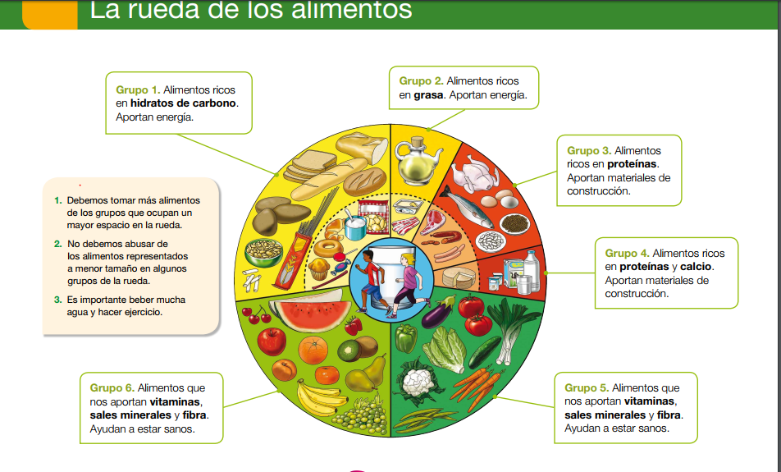
¿SABES QUÉ Y CUANTO DEBES
COMER PARA ESTAR SANO?
La rueda de los alimentos es una forma muy visual de representar los diferentes grupos de alimentos existentes en la dieta.

Slide 2
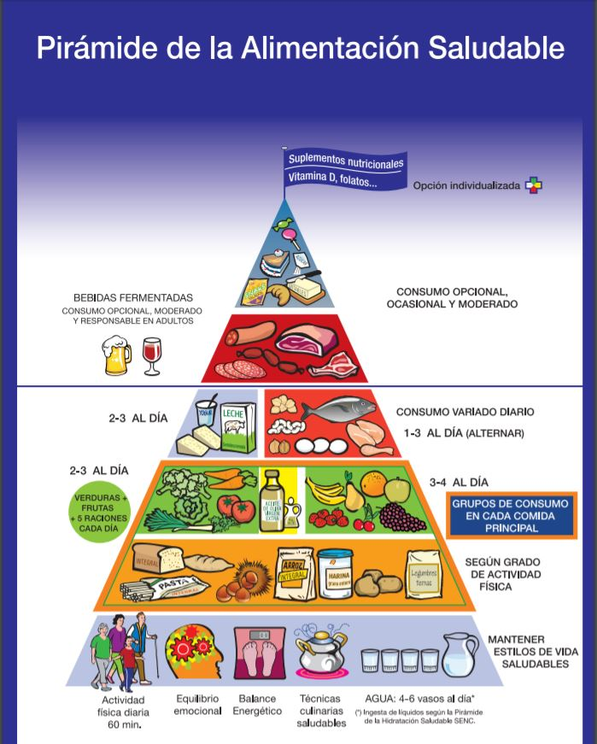
Según el tamaño del sector que ocupe el grupo de alimentos así debe ser la proporción de consumo diario.
La pirámide también ha sido muy utilizada.
Esta es la última versión de pirámide elaborada por la Sociedad Española de Nutrición Comunitaria (SENC) 2017
Marina Godino, Alejandro Domínguez, Patricia Navas y Lola Sampalo. 1ºBach. B

